Slide 1
The Criminal Justice Programme of the European Union
Violência nas prisões
Resquício ou característica social?

Slide 2
1. Rituais de justiça
e de solidariedade
2. A razão como progresso histórico
3. Como interpretar a crueldade?

Slide 3
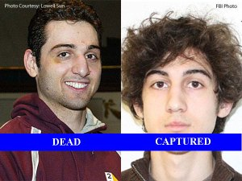
Share on email 1.5K
View Comments
Boston Marathon Bombings Suspect Dzhokhar Tsarnaev Captured After Manhunt
Suburbs Shut Down As Police Search For 19-Year-Old Dzhokhar Tsarnaev
April 19, 2013 8:50 PM
http://boston.cbslocal.com/2013/04/19/report-boston-marathon-bombing-suspect-in-custody-second-at-large/

Slide 4
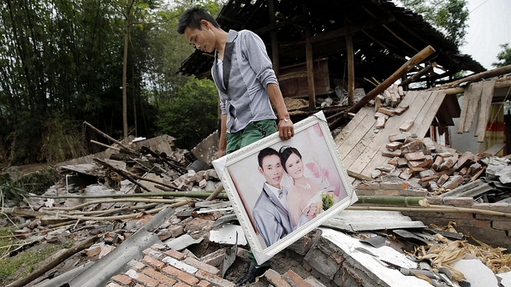
Número de mortos em terremoto na China sobe para 188
Equipes de resgate retomaram a busca por sobreviventes nos escombros

Slide 5
Selvagens, bárbaros e modernos?
Tribos e nações?
Revolução axial ou revolução industrial?

Slide 6
“(…) a few words about the revival of torture (…) developed in the context of bureaucratic organization (…) which tries to gather intelligence from prisoners about the enemy. This has gone on in all armies for hundreds of years (…) torture becomes not instrumental but ritualistic, an end in it self”
Randall Collins (2013) “Micro and Macro sociological causes of violent atrocities” em Sociologia Problemas e Práticas nº 71:19

Slide 7
“The bureaucratic military prison reconstructs within itself the conditions of medieval society – the all powerful aristocracy ruling over a degraded caste of peasants-slaves.” (:19)

Slide 8
(…) modern conditions can create little enclaves, revivals of tribalism which generate the return of ritual cruelty. Here sociology can help (…) the micro is something we can control (…)”. (:20)

Slide 9
"nos finais do século XVII o nível de rendimento dos países (...) era idêntico (...) segundo os cálculos de Paul Bairoch (...) [valia] entre US$180 e US$190 per capita. (...) em 1980 seriam de US$3000 [para os países desenvolvidos] e US$410 [para os países sub desenvolvidos]. (...) A diferença do nível de rendimento era de 3 para 1 em 1820, tendo-se atingido a relação de 11 para 1 em 1913, a relação 50 para de 1 em 1950 e de 72 para 1 em 1992.”

Slide 10
" Um em cada cinco habitantes do planeta vive hoje com menos de um dólar por dia (...) e o valor dos activos das 200 famílias mais ricas do mundo ultrapassa o rendimento de 41% da população mundial."
em Avelãs Nunes (2003) Neo-liberalismo e Direitos Humanos, Caminho:79 e 80, 88, 101, 106, 116, 120, 121 e 122.

Slide 11
" Depois de mencionar Quioto, a água, a luta contra as epidemias ("30 mil mortos por dia para um lucro de cerca de 20 milhões de euros por dia") o autor refere que "o liberalismo económico exigiu muitas vezes que fosse sufocado o liberalismo político" enquanto o desenvolvimento é "´um processo de expansão das liberdades reais (...) tanto principal fim como principal meio do desenvolvimento´", citando Amartya Sen.

Slide 12
"´Como é que o direito e a ordem podem ser mais fortes do que o ser ou o não ser?´" citando e sublinhando Dahrendorf.

Slide 13
"Porque o Estado existe para ´punir, pelo magistério dos magistrados, o pequeno número de pessoas que atentam contra a propriedade de outrem´ para garantir a propriedade ´pela justiça distributiva e poder político e militar´ (...) É preciso rejeitar a lógica neo-liberal, que deixa de fora da análise económica e social da realidade o poder (...) temos de ter a coragem de evitar (...) a censura totalitária do pensamento único (...)"
Notes:
em Avelãs Nunes (2003) Neo-liberalismo e Direitos Humanos, Caminho:79 e 80, 88, 101, 106, 116, 120, 121 e 122.

Slide 14
Chefes hesitantes na guerra tornam-se bodes expiatórios do seu próprio povo
Ritos de fraternidade, masculinos
Instinto de caça dos jovens
Frustração e cascada de violência (doméstica) e bode expiatório (institucional)
:
Gaston Bouthoul (1991/1961) Traité de polémologie –
Sociologie des guerres, Paris, Payot: 368, 382, 392, 415, 426, 439/40

Slide 15
5. “derivação do complexo de culpa (…) generalização contagiosa de delírios persecutórios com base no orgulho e na desconfiança (…) má consciência que se quer ignorar (…)”.
6. Ser humano “prefere punir que cuidar”. Sociólogo não estude a guerra para poder usufruir dela.
:

Slide 16
Collins´s general principles:
“Winning or losing in a violent conflict is first off all a matter of who estabilshes emotional dominance”
“most violence is sucessful by finding weak victims”
“Cruelty must walways be located in time-dynamics – in the build-up of emotional polarization”
“Cruelty is not constant over time, it has its peak moments.”
:

